Slide 1


Implementación del Koha en la biblioteca
Enzo Di Muro
Juan Pablo Vallés

Slide 2
Migraciones de sistemas y de datos
Apoyo institucional
      SECRETARIA ACADEMICA
      Dirección de Sistemas
Recursos
      Humanos
      Tecnológicos
      Presupuesto
Elección del Koha
MARC 21: estándar y capacitación
Modelo INCREMENTAL de proyecto
Enzo Di Muro
Juan Pablo Vallés

Slide 3
MAYO a JULIO 2015
Análisis y evaluación de alojamiento del servidor: Requerimientos de hardware y de infraestructura de red e instalación de Koha en el servidor.
Migración de Datos del sistema viejo a Koha.
Enzo Di Muro
Juan Pablo Vallés

Slide 4
MAYO a JULIO 2015
Configuraciones del sistema
    Administración de Koha, Circulación, Usuarios, Catalogación, Publicaciones seriadas
    Contenido enriquecido (Google, OCLC, etc.)
    Sets para los catálogos del SISBI
Configuración del OPAC y customización de la interfaz
Enzo Di Muro
Juan Pablo Vallés

Slide 5
AGOSTO 2015
Puesta en funcionamiento del sistema en entorno de pruebas: capacitación inicial básica al personal de la biblioteca
SEPTIEMBRE 2015
Resolución de los problemas surgidos en el entorno de pruebas: capacitación avanzada al personal de la biblioteca
Enzo Di Muro
Juan Pablo Vallés

Slide 6
SEPTIEMBRE 2015
Puesta en producción con el sistema viejo en paralelo
          Módulos implementados
            Catalogación de libros y revistas
            Catalogación de autoridades
            Circulación
            Usuarios
            Reportes
            Herramientas
            OPAC
Enzo Di Muro
Juan Pablo Vallés

Slide 7
SEPTIEMBRE 2015
Puesta en producción con el sistema viejo en paralelo
    Tamaños de las bases de datos
    Cantidad de registros bibliográficos migrados: 63.148
    Cantidad de inventarios/ejemplares migrados: 113.130
    Cantidad de registros de autoridades creados: 40.528
        Autores personales: 33.154
        Autores institucionales: 6.148
        Reuniones: 1.226
Enzo Di Muro
Juan Pablo Vallés

Slide 8
SEPTIEMBRE 2015
Puesta en producción con el sistema viejo en paralelo
          Tamaños de las bases de datos
          Cantidad total de usuarios: 79.578
              Alumnos: 65.405
              Autoridades: 42
              Docentes: 5.708
              Externos: 79
              No Docentes: 1.134
              Posgrado: 7.210
          Cantidad de usuarios activos: 5.310
Enzo Di Muro
Juan Pablo Vallés

Slide 9
OCTUBRE 2015 hasta hoy
Soporte y mantenimiento de Koha
  Aplicación de parches de seguridad
  Actualización de versiones
  Copias de resguardo
  Plan de contingencias
  Recupero de la información
  Limpieza de datos
  Creación de reportes específicos
  Incorporación de módulo para el prestamos de Libros Digitales
  Customizaciones en el OPAC
  Sistema de avisos de retrasos, de préstamo y de recordatorio de devolución
Enzo Di Muro
Juan Pablo Vallés

Slide 10
AGOSTO 2016 hasta hoy
Ultimas migraciones por Biblioteca Digital
  Migración WinISIS-Koha
  Provisión de datos Koha-Greenstone
Enzo Di Muro
Juan Pablo Vallés

Slide 11
Enzo Di Muro
Juan Pablo Vallés

Slide 12
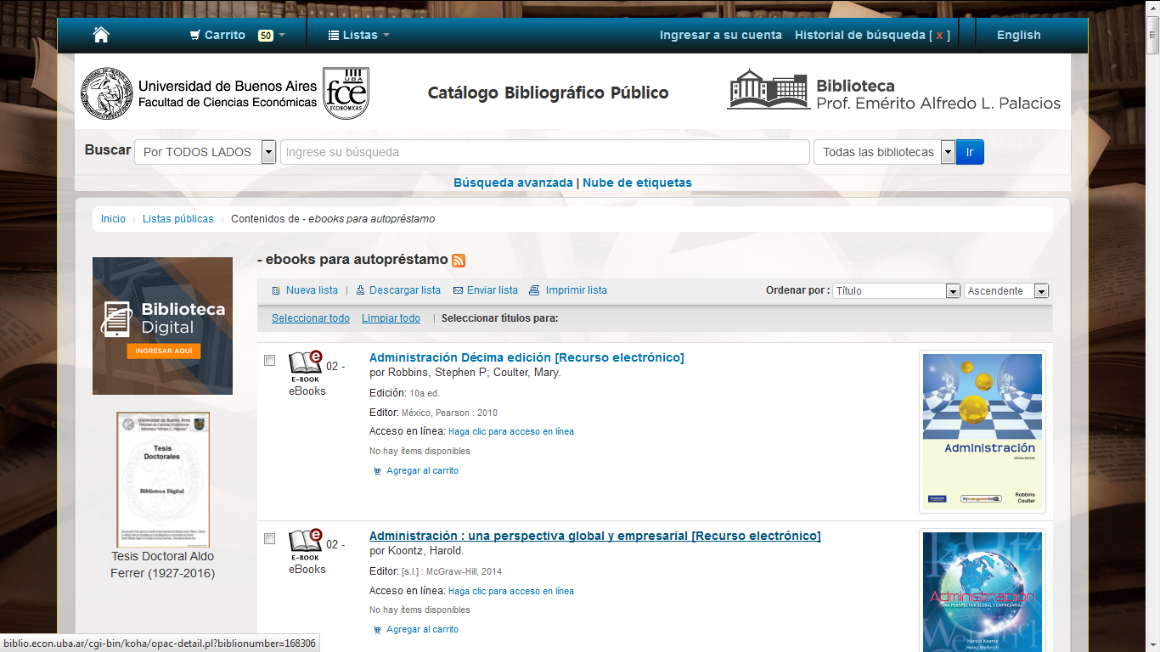
Enzo Di Muro
Juan Pablo Vallés

Slide 13
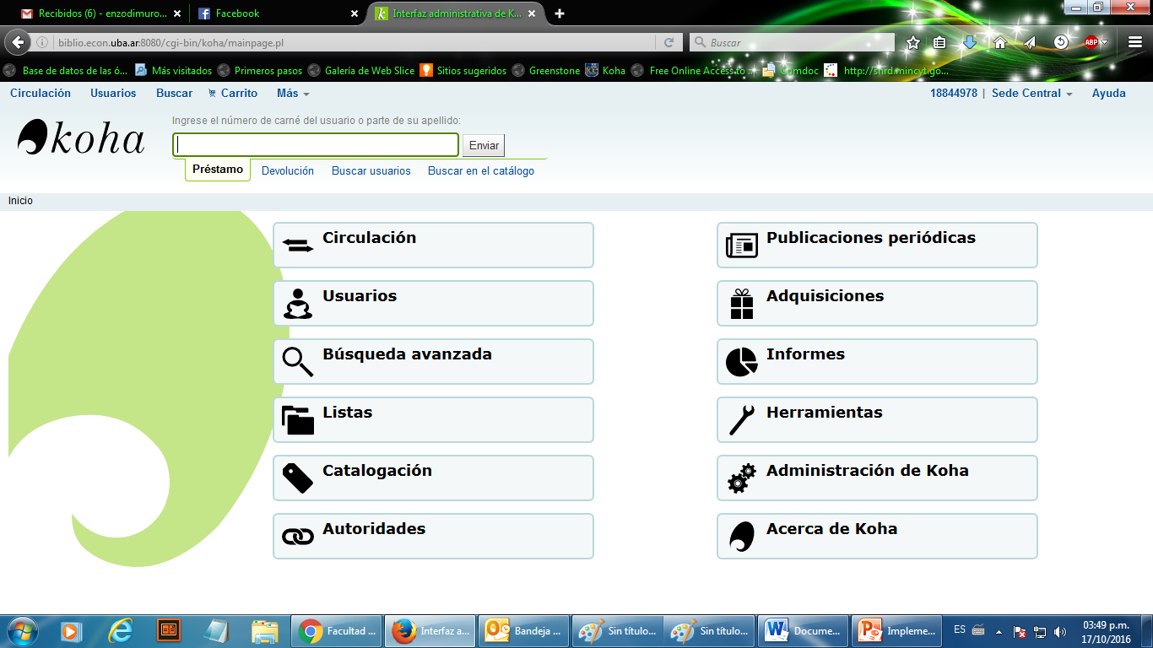
Enzo Di Muro
Juan Pablo Vallés

Slide 14
Enzo Di Muro
Juan Pablo Vallés

Slide 15
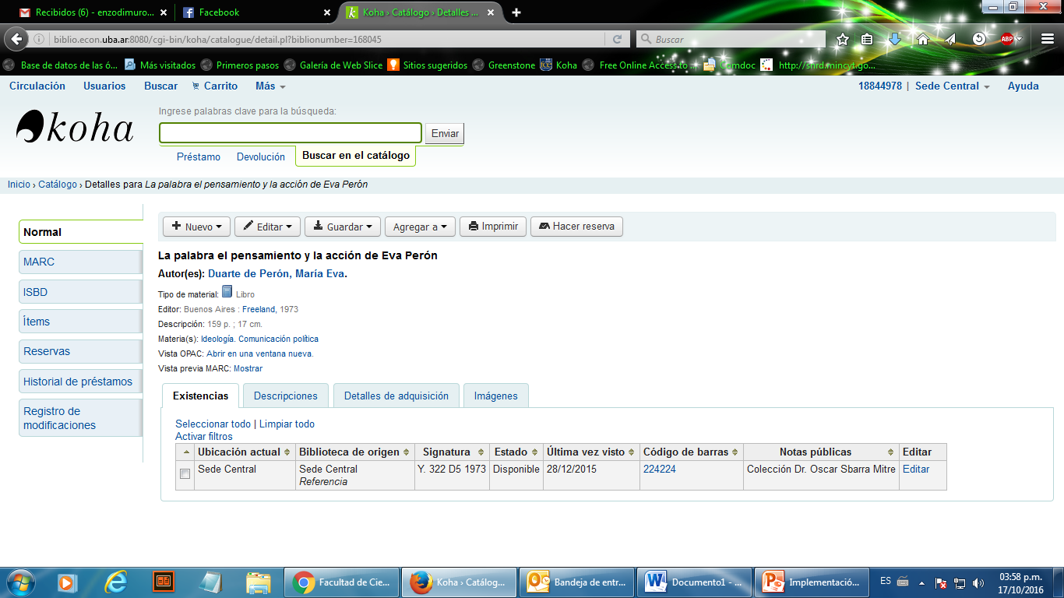
Enzo Di Muro
Juan Pablo Vallés

Slide 16
Personal
Procedencia | Sector | Tipo | Cantidad | Tiempo
Externos | Consultores | Analista de sistemas | 1 | Mayo 2015-actual
FCE | Dirección de Sistemas | Analista de sistemas Soporte de redes | 1 1 | Mayo-julio 2015 Mayo 2015-actual
 | Biblioteca | Tecnología y Sistemas Archivo Bibliográfico Procesos Técnicos Circulante Servicio Rápido Referencia | 1 1 5 6 5 5 | Mayo 2015-actual Septiembre 2015-actual
Enzo Di Muro
Juan Pablo Vallés

Slide 17
Cronograma
2015 | Mayo julio | Análisis y evaluación de alojamiento del servidor
 |  | Migración de Datos del sistema viejo a Koha
 |  | Configuraciones del sistema
 |  | Configuración del OPAC y customización de la interfaz
 | Agosto | Puesta en funcionamiento del sistema en entorno de pruebas: capacitación inicial básica al personal de la biblioteca
 | Septiembre | Resolución de los problemas surgidos en el entorno de pruebas: capacitación avanzada al personal de la biblioteca
 |  | Puesta en producción con el sistema viejo en paralelo
 | Octubre | Soporte y mantenimiento de Koha y ajustes varios (en vigencia)
2016 | Marzo julio | Publicaciones periódicas sin existencias
 | agosto | Ultimas migraciones por Biblioteca Digital: WinISIS-Koha / Koha-Greenstone
Enzo Di Muro
Juan Pablo Vallés

Slide 18
Muchas gracias ! !
Enzo Di Muro
Juan Pablo Vallés

